Slide 1
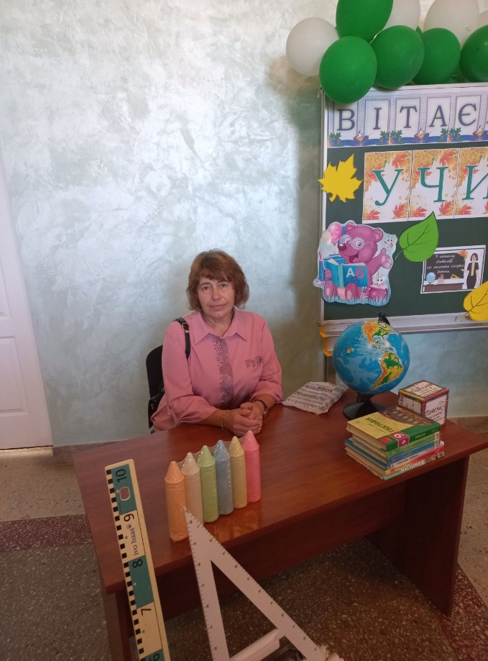
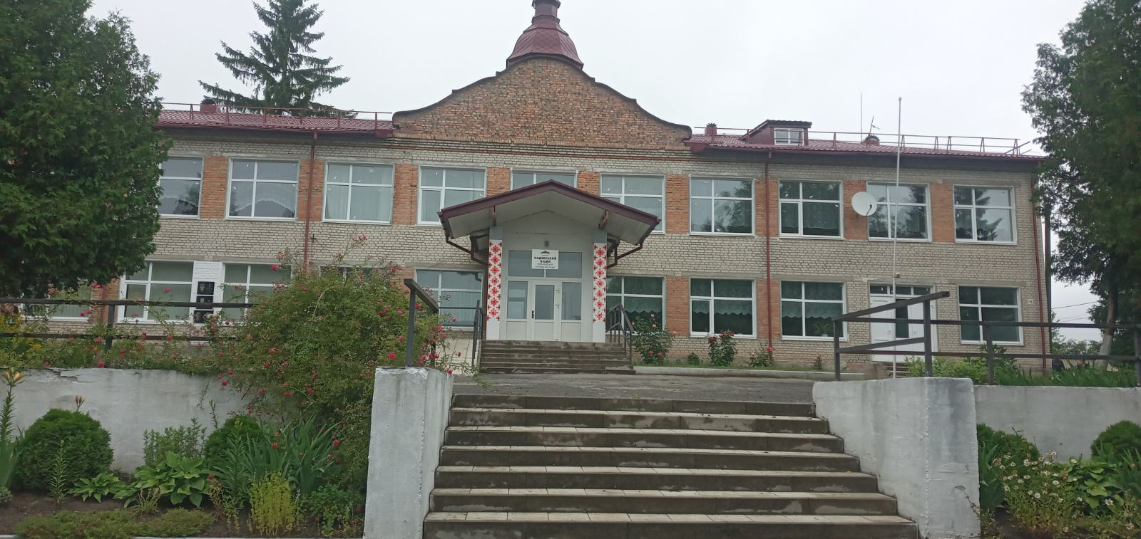
ЗВІТ ДИРЕКТОРА ЗАКЛАДУ
Ольги КРАВЧУК
ПРО РОБОТУ ПЕДАГОГІЧНОГО
КОЛЕКТИВУ за 2023-2024 н.р.

Slide 2
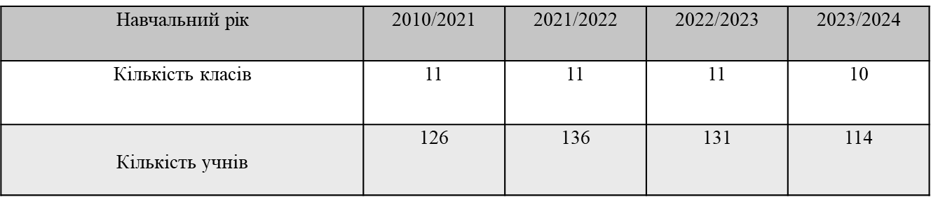
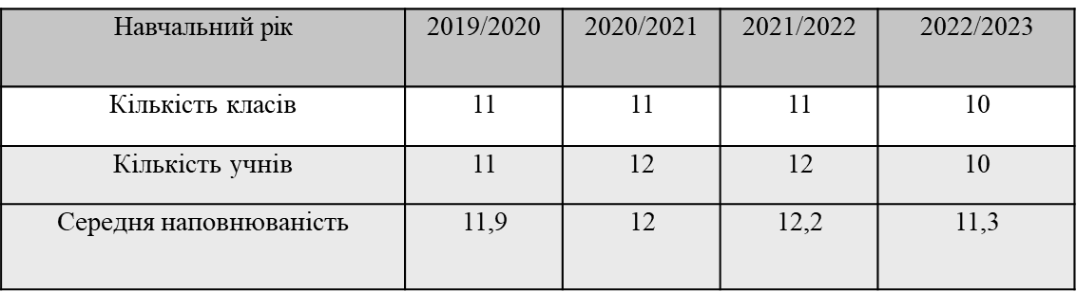
КІЛЬКІСТЬ КЛАСІВ ТА УЧНІВ
Інформація про класи

Slide 3
ПЕДАГОГІЧНИЙ КОЛЕКТИВ
За віком | 20-30 років | 31 – 40 років | 41-50 років | 51-55 років | 56 – 60 років | 61 – і більше
Кількість осіб | 1 | 5 | 2 | 4 | 1 | 6
% | 5 | 25 | 10 | 25 | 5 | 30

Slide 4
Соціальний паспорт закладу:
Категорія учнів | К-ть дітей І сем. | К-ть дітей ІІ сем.
Кількість дітей-сиріт | 0 | 0
Кількість дітей під опікою | 2 | 2
Кількість дітей з інвалідністю | 0 | 0
Кількість багатодітних сімей | 72 | 72
Кількість малозабезпечених сімей | 22 | 23
Кількість дітей, які опинились у СЖО | 8 | 8
Кількість дітей учасників АТО, ООС | 12 | 11
Кількість дітей, батьки яких загинули при виконанні службових обов'язків (АТО) | 0 | 1
Кількість дітей з числа вимушених переселенців (з Донецької, Луганської областей, АР Крим – до 24.02) | - | -
Кількість дітей, постраждалих внаслідок Чорнобильської катастрофи
Кількість дітей з ООП (інклюзія) | - | -
Кількість дітей з числа вимушених переселенців - після 24.02 - |  | -

Slide 5
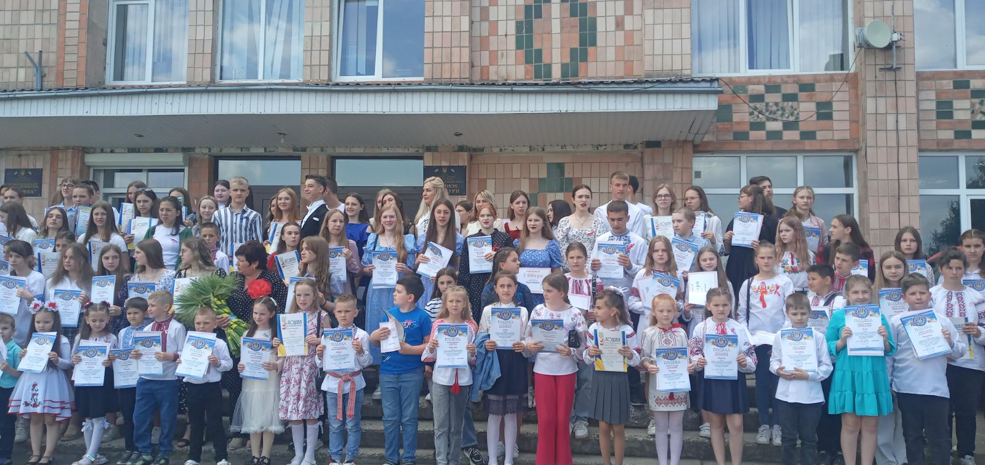
Участь у святі «Майбутнє твориться сьогодні»

Slide 6
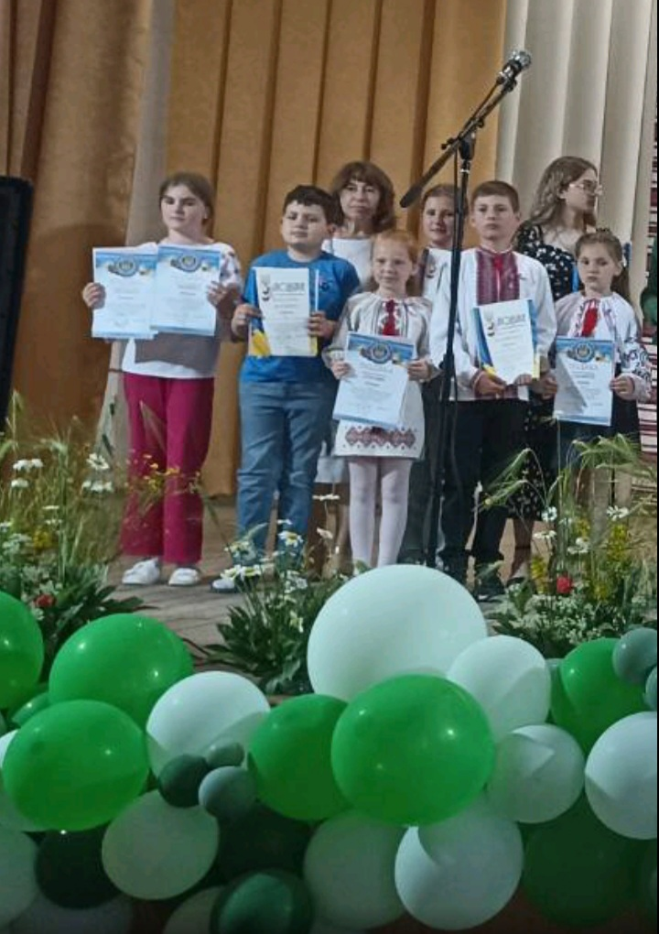
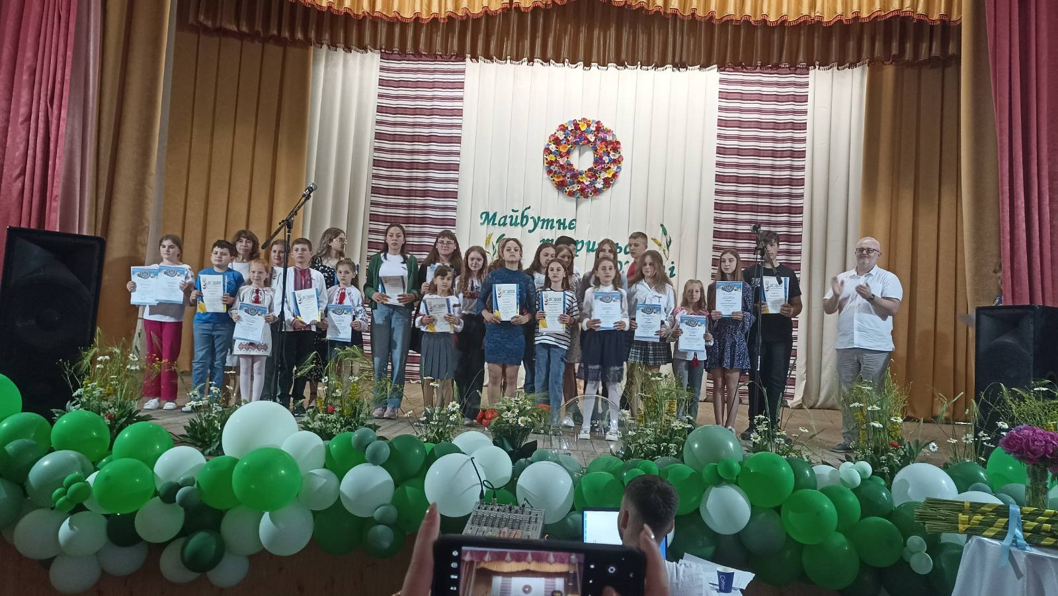
Нагородження учнів ліцею

Slide 7


